Slide 1
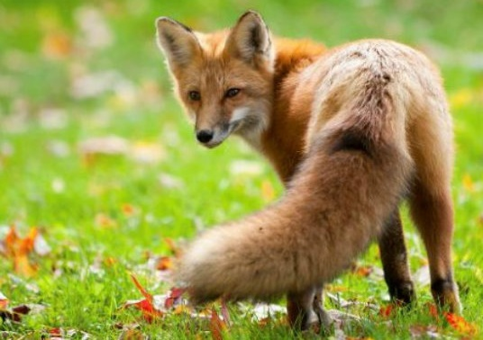
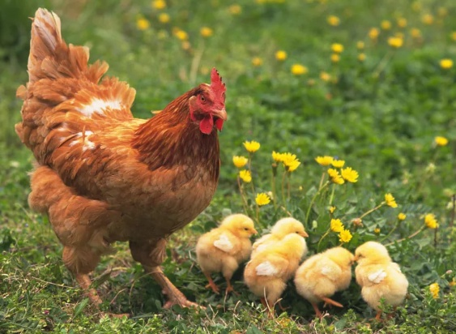
У шуми живи, али често селу иде, шуња се тихо да коке је не виде.
ЗАГОНЕТКЕ
Ко то даје јаје
округло и цијело
Када пукне ових дана,
биће пиле или кајгана?
( лисица )
( кокошка)

Slide 2
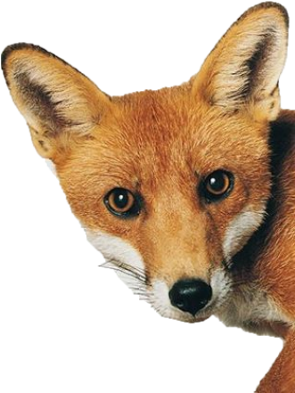
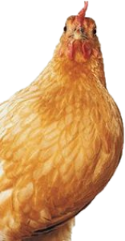
Музичка култура 2. разред
„Лисица и кока“
Јован Јовановић Змај

Slide 3
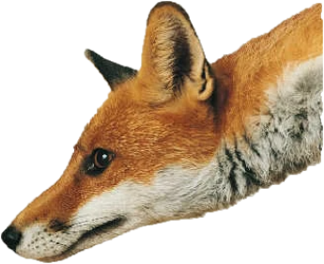
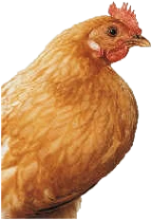
ЛИСИЦА И КОКА
Па како сте пријо,
моја драга коко?
Ето, видиш лијо,
дижем се високо.
А гдје су вам мали,
тако мени мили?
Не брини се за њих,
добро су скривени.
Хоћу видјет само
јесу л‘ ћуди мирне?
Јесу, драга тето,
док их ко не дирне.
Нећу ни ја, пријо,
јер се добро знамо.
Зато се и тебе
треба да чувамо!

Slide 4
Научите пјевати пјесмицу и представите је цртежом у својим свескама.
Задатак за самосталан рад:
Пјесма се налази на 27. страни у уџбенику за музичку културу. На ЦД-у је 33. пјесма по реду.

